Slide 1
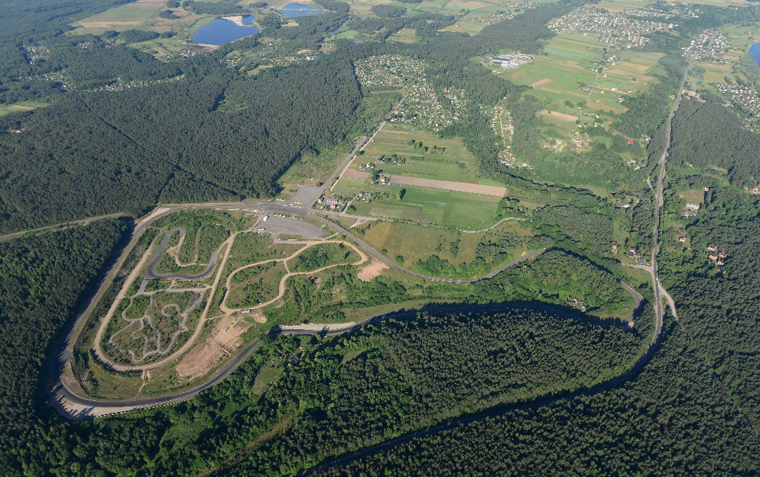
Všį „Nacionalinis Žiedas“
Paslaugų paketai pritaikyti Jums, vienintelėje Lietuvos Lenktynių trasoje „ Nemuno Žiedas“

Slide 2
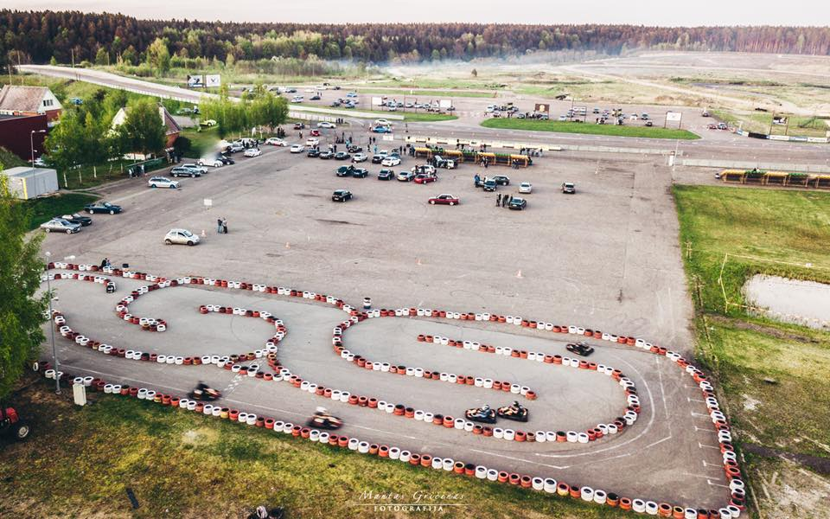
Paslaugų Paketai – Kas tai?
„Nemuno Žiedo Paslaugų Paketai“, skirti Jūsų šventėms, pramogoms, vairavimo teorijos ir praktikos mokymams ar įmonės mokymams neformalioje aplinkoje bei įvairiems technikos bandymams ar produktų ir paslaugų pristatymams. Kviečiame iš arčiau susipažinti su naujaisiais Paslaugų Paketais.

Slide 3
„Nemuno Žiedo“ Trasos
TRASOS
1. „Pašildymo takas“
2. Kartodromas
3. Antra Pit aikštelė
4. Hipodromas
5. Rali – Kroso trasa
6. Hipodromo mažoji trasa
7. „Drift“ trasa
8. Miško tiesioji
9. Pagrindinė trasa

Slide 4
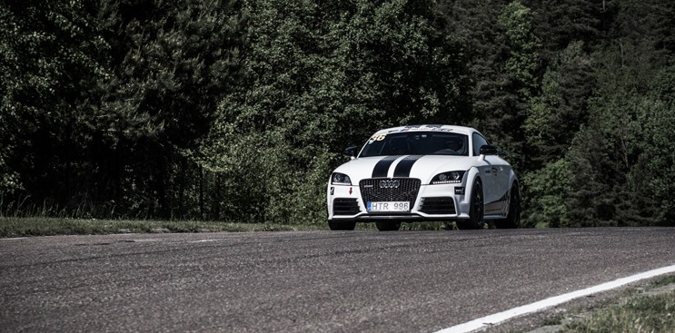
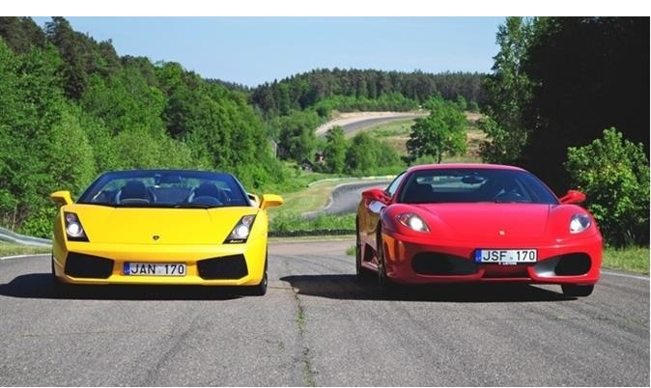
Kam skirti?
1. PRAMOGOS VISIEMS
Nežinote, kur su bendradarbiais norite praleisti laisvalaikį? Norite suplanuoti neužmirštamą bernvakarį ar mergvakarį arba ekstremaliai paminėti gimtadienį ar draugų šventę? O galbūt norite tobulinti savo vairavimo įgūdžius?
Kartingai, sportiniai lenktyniniai ar egzotiniai automobiliai, už sukibimo ribos slystantys „Drifto“ automobiliai, asfaltui paruošti bagiai ar elektriniai motociklai ir dar daug kitų trasnporto priemonių Jūsų laukia Nemuno Žiedo trasoje, kad galėtų Jums suteikti neužmirštamus įspūdžius ir didelę adrenalino doze! Išsirinkite iš daugiau nei 20 ekstremalių automobilių ir pramogaukite drauge vienintelėje Lietuvos lenktynių trasoje!
Sukurkite sau nepamirštamą šventę!

Slide 5
Paslaugos
1. Kartingai
2. Skid Car
3.Ring Taxi Sport
4. Ring Taxi Exotics
5. Slalomas
6. Greituminis Slalomas
7. Driving Academy
8. Buggy
9. E-Power Motociklai
10. Drift Taxi
11. Peak Point
12. Simuliatorius
13. Top Gear Academy

Slide 6
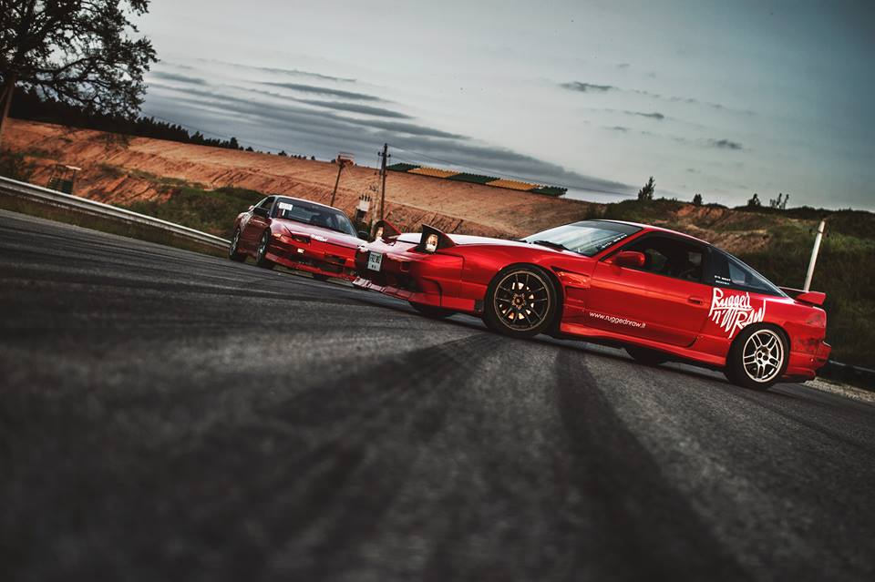
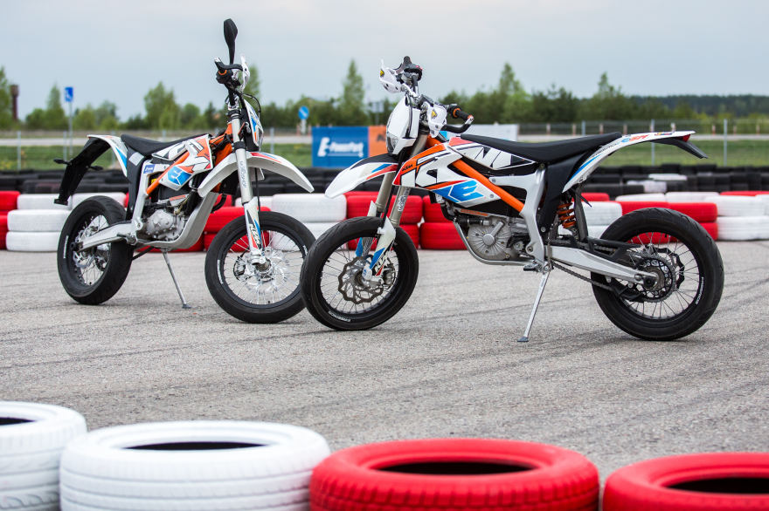
1. Pasirinkimas iš daugiau nei 20 skirtingų transporto priemonių
2. Ekstremalūs įspūdžiai
3. Profesionalūs lenktynininkai
4. Patyrę instruktoriai
5. Varžybos tarpusavyje
6. Pirtis
7. Poilsio zona
8. Papildomos paslaugos

Slide 7
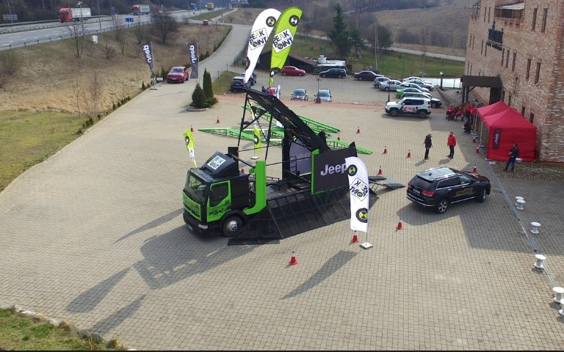
2. MOKYMAMS IR BANDYMAMS
Unikalus Nemuno Žiedo reljefas bei kelio dangų įvairovė, leidžia išbandyti maksimalias vairuotojo bei automobilio galimybes žiemos ir vasaros sezonais. O kad mokymai ir bandymai būtų efektingi ir tikslingi, mūsų profesionalūs ekstremalaus vairavimo instruktoriai padės įsigilinti teorines ir praktines žinias bei išbandyti automobilių galimybes. Pagal kiekvienos grupės poreikį galime sudaryti tiek lengviesiems automobiliams tiek visureigiams paruoštas bandomąsias asfalto, žvyro, kalnuotas ir pelkių trasas.

Slide 8
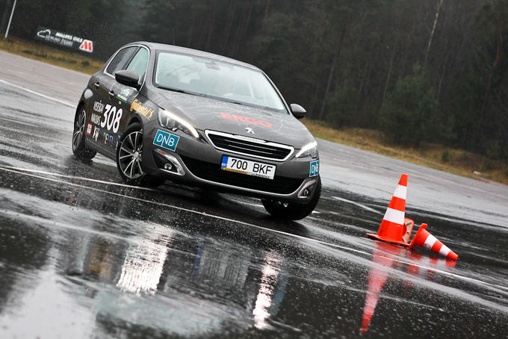
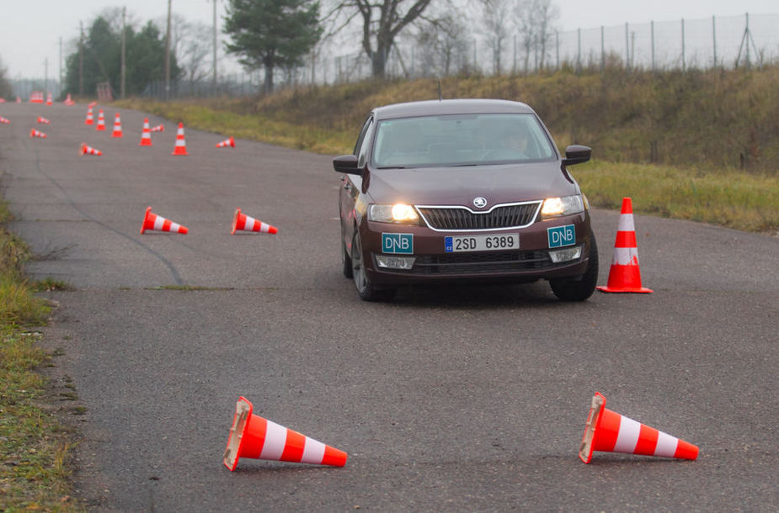
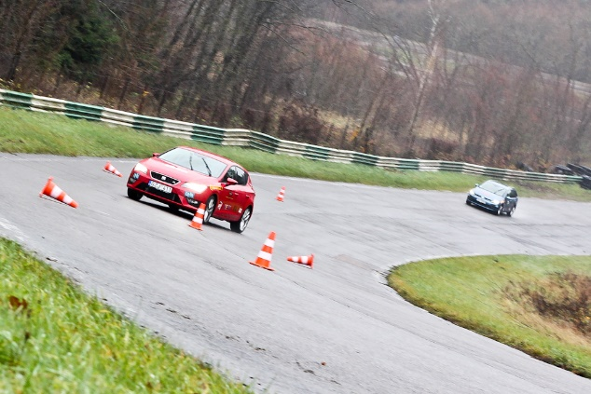
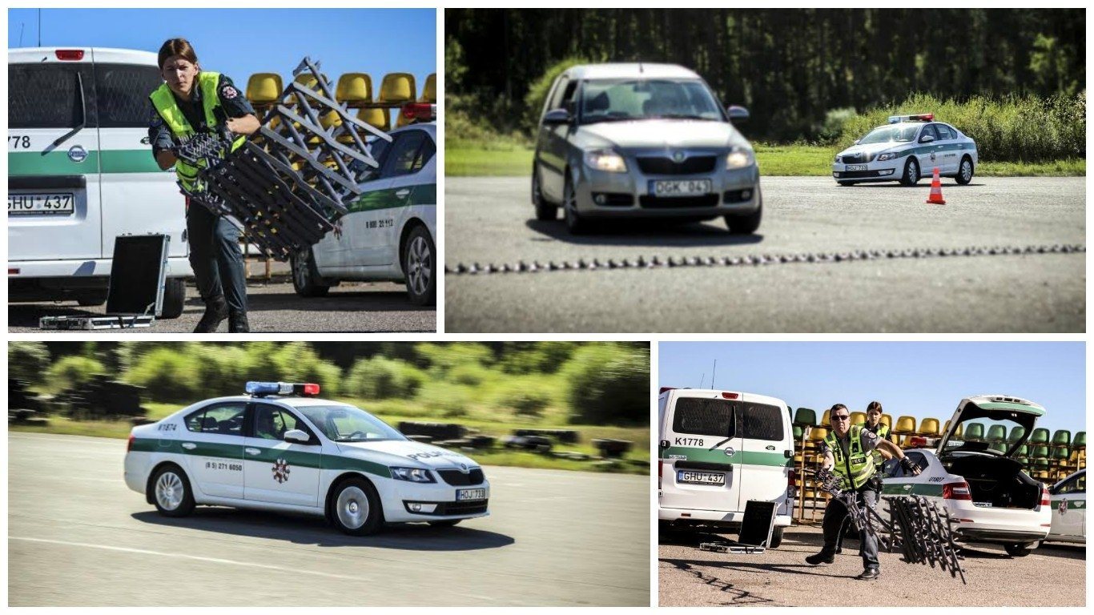
1. Įvairios „Nemuno Žiedo“ kelio dangos
2. Pagal poreikį trasų ir/ar ruožų paruošimas
3. Profesionalūs instruktoriai mokymus pritaikys Jūsų poreikiams
4. Mokymų programos
5. Platus automobilių pasirinkimas

Slide 9
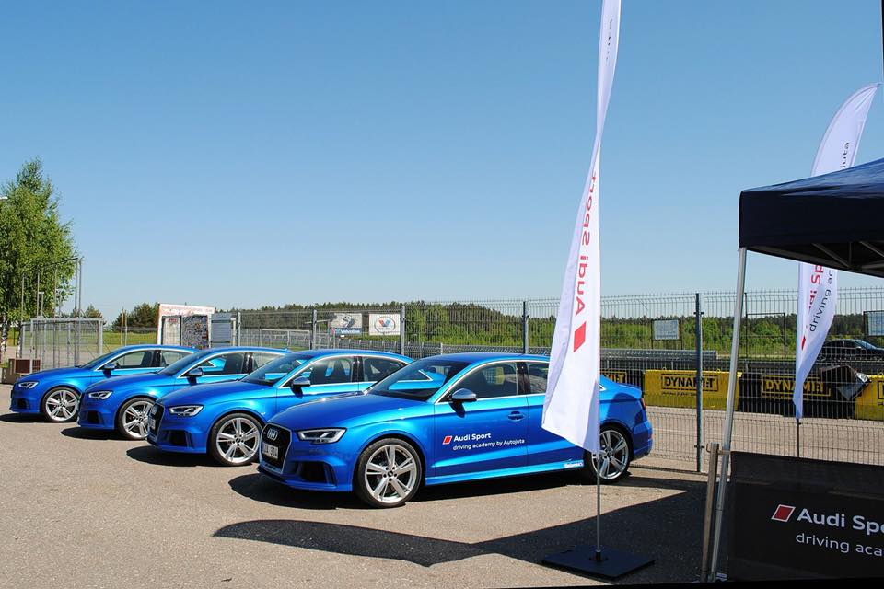
3. PRISTATYMAMS
Sukūrėte naują technologiją ir ieškote erdvės, kur ją galima būtų pristatyti? O galbūt norite potencialiems klientams ir visuomenei pristatyti naujus automobilius ir leisti juos išbandyti ant įvairios kelio dangos? Nemuno Žiedo infrastruktūra leis Jums sutalpinti nuo mažos iki tūkstantinės minios, kuriai norite parodyti savo produkto galimybes. O prie pristatymo pasirūpinsime papildomomis pramogomis, maitinimu, bei apgyvendinimu netoli lenktynių trasos.

Slide 10
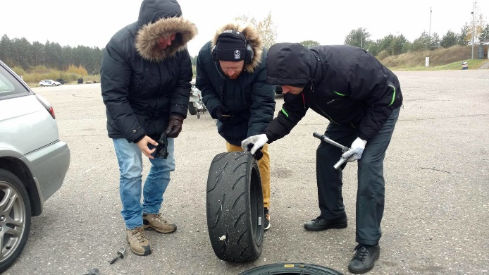
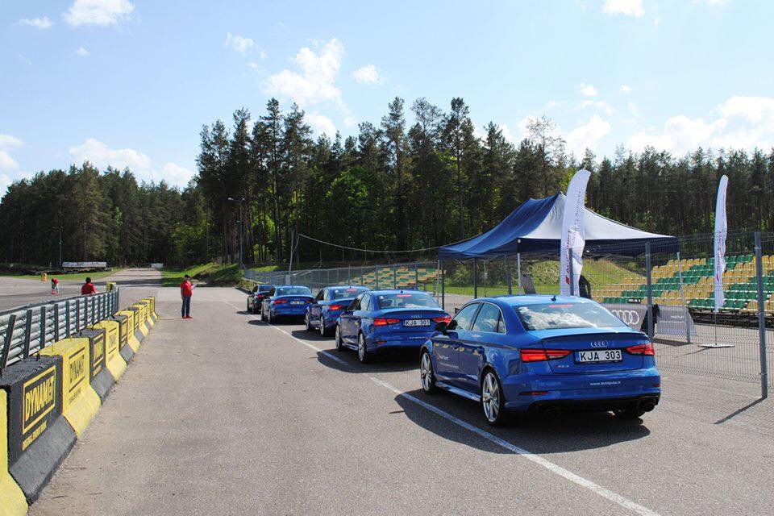
1. Automobilių pristatymai
2. „Nemuno Žiedo“ infrastruktūros pritaikymas Jūsų produktui ar paslaugai
3. Renginių organizavimas
4. Filmavimas ir/ar fotografavimas
4. Maitinimas
5. Apgyvendinimas

Slide 11
Paslaugų Aprašymai Pramogoms
Skid Car - programa skirta automobilio slydimo kontrolės patirčiai gerinti. Mūsų patyręs instruktorius paaiškins jums kodėl ir kada atsiranda slydimas. Po teorinės programos dalies jūs pereisite prie automobilio, kurio galinių ratų sukibimą su kelio danga, reguliuoja specialiai šiai programai sukonstruotos platformos.
Kartingai - azartiška ir nuotaiką kelianti pramoga! Kartingai suteiks daug pozityvių emocijų ir leis pajusti lenktynių dvasią.
„Ring taxi“ Sport - Jūs sėdite šturmano vietoje ir gaunate nemenką adrenalino dozę, važiuojant Nemuno Žiedo trasa. Už lenktyninio automobilio vairo sėda profesionalus lenktyninkas. Važiuojamas vienas apšilimo ratas ir vienas super greitas ratas.
Ring Taxi Exotics – Lamborghini, Ferrari, Lotus ir kiti automoboliai Jūsų laukia! Skriekite galingu egzotiniu automobiliu tikroje lenktynių trasoje! Važiuojama vieną ratą šturmano vietoje ir tris ratus mėginant pačiam
„Drift Taxi“ - Patyręs drifto pilotas pakvies išmėginti trasą slystant už sukibimo ribų. Riaumojantis variklis bei rūkstančios padangos užtikrins teigiamas emocijas dar ilgam!
Simuliatorius - tai lenktynės simuliacinėje aplinkoje, sugeneruotoje kompiuteryje, kur tikroviška fizika veikia automobilį. Įgykite įgudžius vairuodami aukščiausios kokybės simuliatorius, o profesionalūs treneriai bei telemetrijos duomenys padės Jums greičiau tobulėti
Slalomas – paprasčiausia automobilių sporto šaka. Slalomo esmė – kuo greičiau automobiliu pravažiuoti tarp kūgelių iš anksto paruoštoje ir žinomoje trasoje. Važiuojamas vienas bandomasis ir du įskaitiniai ratai.

Slide 12
E-Power Motociklai - Revoliucinis, tylus ir itin greitas bei manevringas elektrinis motociklas! Sankabos ir pavarų čia nerasi: tik spėk spausti dugną bei stabdžius. Motociklas itin manevringas, todėl patiks tiek azarto gurmanams, tiek norintiems išmokti važiuoti dvirate transporto priemone!
Top Gear Academy – tai trijų pakopų ekstremalaus vairavimo programa, susidedanti iš ekstremalaus stabdymo ir ABS sistemos išnaudojimu, netikėtumo testo, dar kitaip žinomo kaip „Briedžio testas“ ir ekstremalaus slalomo, susipažinti su automobilio galimybėmis bei fizikos dėsniais vairuojant automobilį. Automobiliai gali būti parenkami pagal Jūsų pageidavimą arba mokymai gali būti vykdomi su Jūsų automobiliu.
Peak Point – vienintelis toks pasaulyje, unikalios įrangos platforma, kurios dėka, galime sukurti tikrą 4x4 realybės šou, kurios metu galime pademonstruoti kiekvieno 4x4 visureigio ar SUV pravažumo galimybes, nevažiuojant į tikrą bekelę!
Buggy – tai unikalūs atviro tipo kėbulo automobiliai, pritaikyti ne žvyrui ir smėliui, o asfaltui! Mažas svoris, galingas benzininis variklis slalomo varžybose leis patirti neužmirštamų ekstremalių įspūdžių. Važiuojamas vienas bandomasis rata sir 2 įskaitiniai.
Greituminis slalomas – tai ilgos distancijos slalomo trasa, kurioje išvystomas bent dvigubai didesnis greitis nei įprastame automobilių slalome. Važiuojamas vienas bandomasis ir du įskaitiniai ratai.
Driving academy – visos dienos kompleksinių užduočių pramoga, kurioje daug dėmesio skiriama automobilio valdymui ekstremaliose situacijose ir įgūdžių, kurie leidžia tokių situacijų išvengti, ugdymui. Kelyje sprendimai turi būti priimami greitai ir intuityviai, o jų kaina kartais yra labai didelė. Kiekviena programa sudaroma individualiai žmonių grupei.

Slide 13
Rekvizitai:
VŠį „Nacionalinis Žiedas“
Įm. K. 304295469
PVM m. k. LT100010949916
Nemuno g. 20, Gaižėnėliai, LT-53454, Kauno r.
+370 698 58895
uzsakymai@nemunoziedas.lt
info@nemunoziedas.lt
www.nemunoziedas.lt

